Slide 1
Торжественные мероприятия, посвященные Дню Победы
Муниципальное автономное дошкольное образовательное учреждение центр развития ребенка- детский сад № 18
города Кропоткин муниципального образования Кавказский район
2017 год

Slide 2
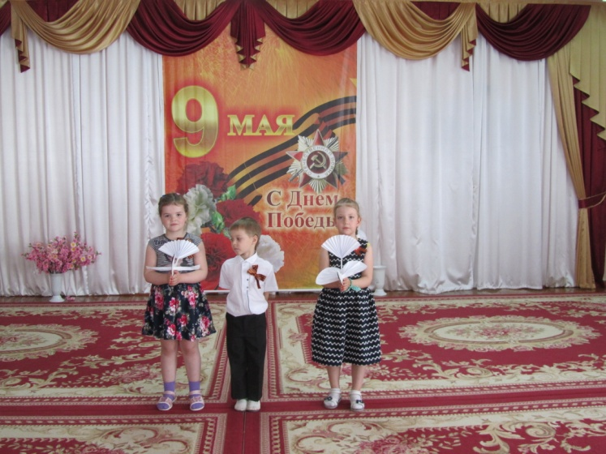
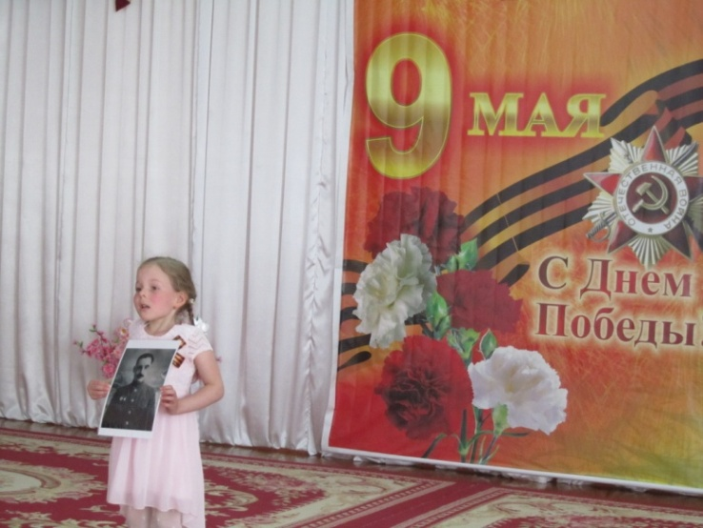
Тематические занятия «Этот славный День Победы!»

Slide 3
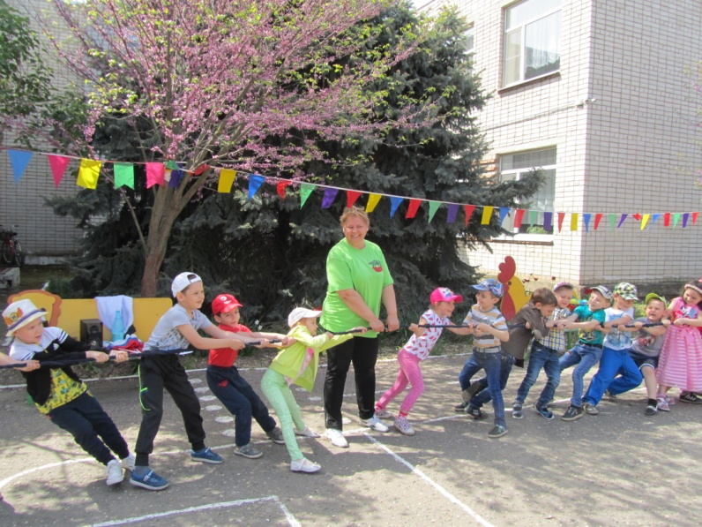
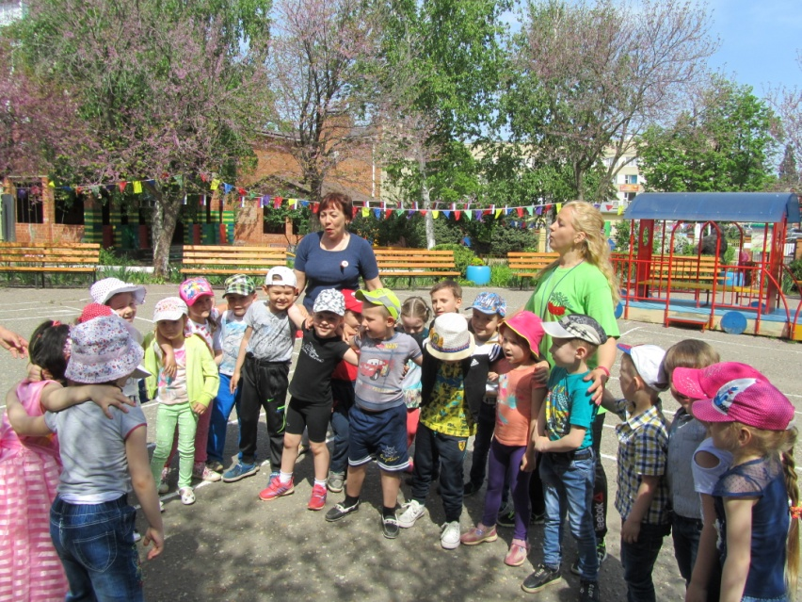
Спортивные развлечения

Slide 4
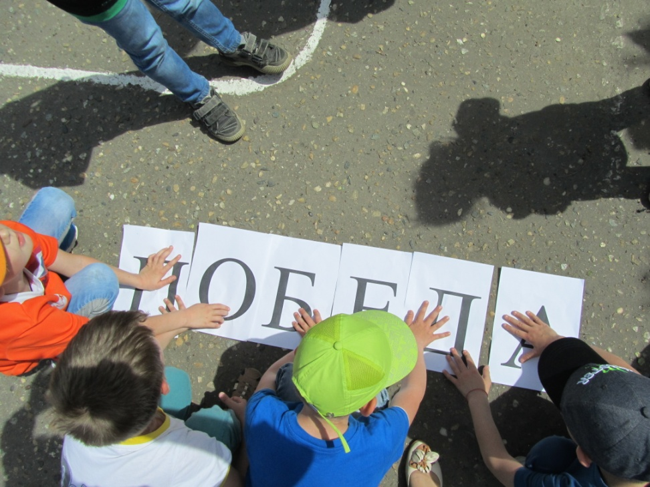
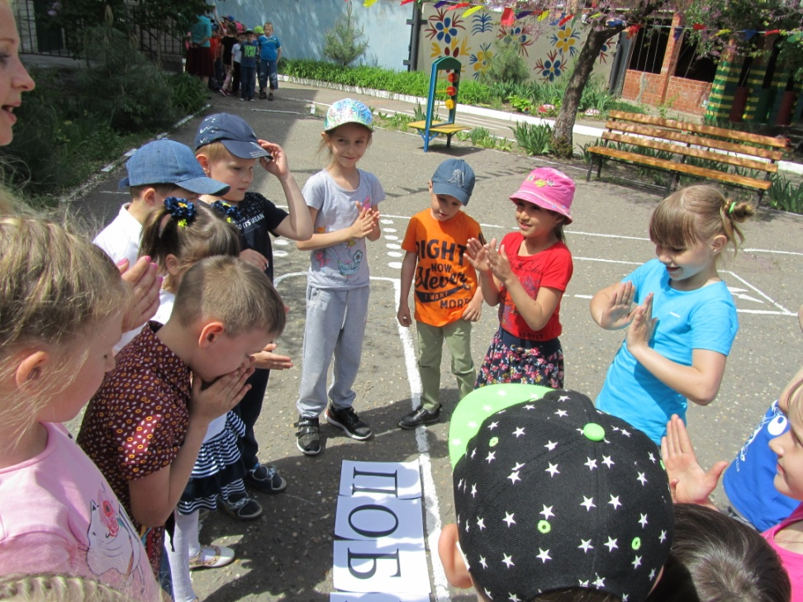

Slide 5
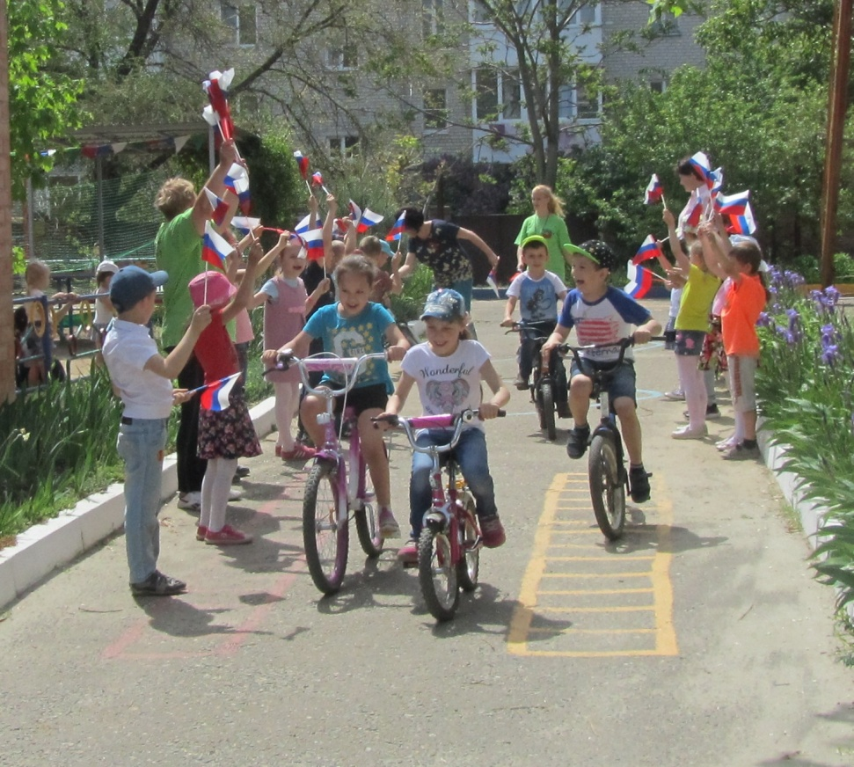
Велопробег «Будем достойны!»

Slide 6
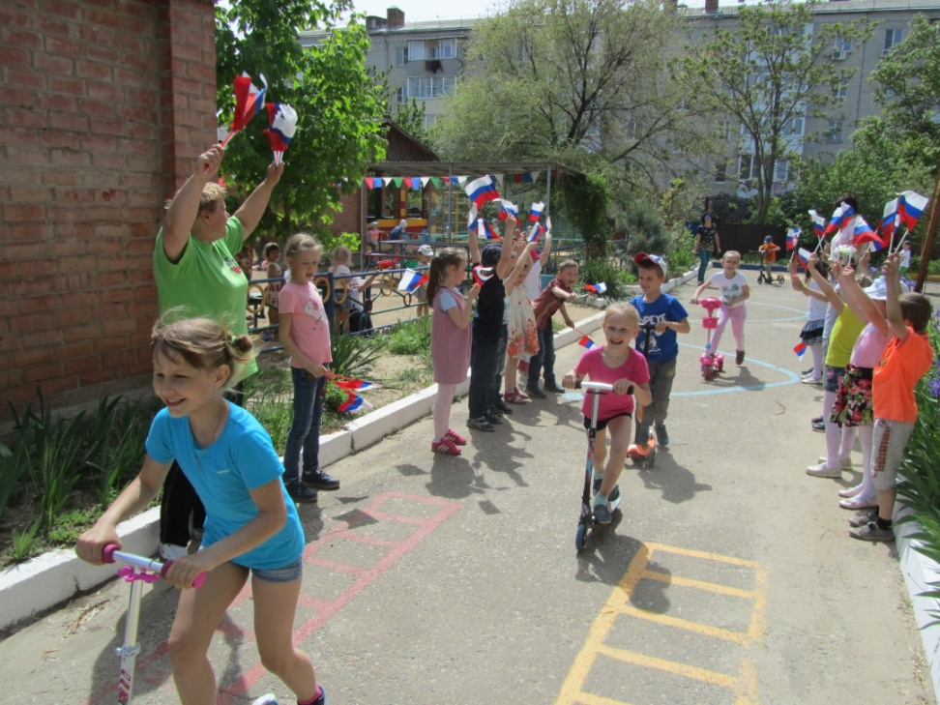

Slide 7
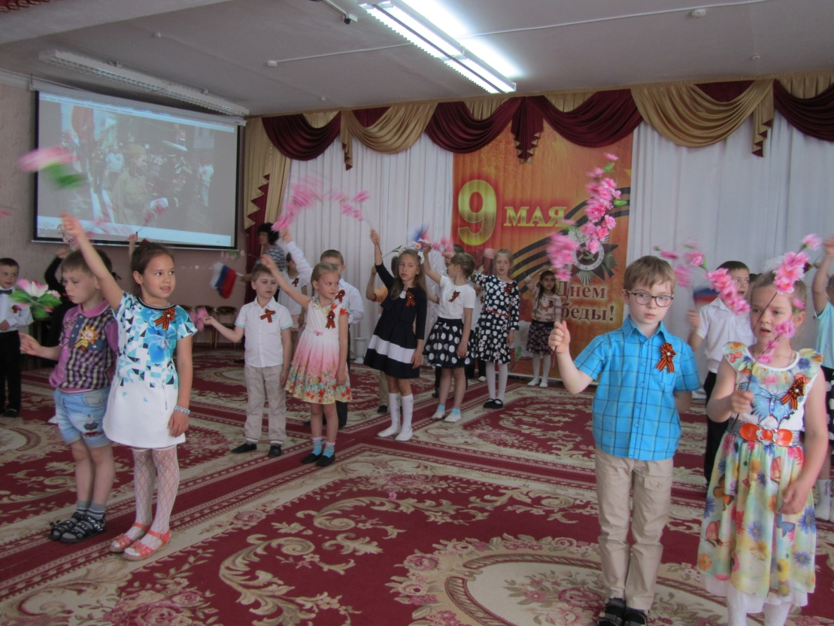
Праздничный концерт

Slide 8
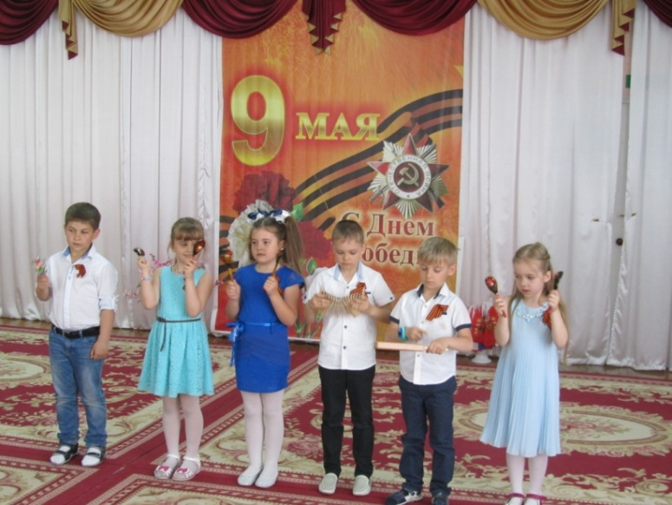

Slide 9
Педагогический коллектив МАДОУ ЦРР-д/с № 18 занял III место во II районном конкурсе «Музыкальна весна – 2017» с хореографической композицией «Песенка фронтового шофера»

